Slide 1
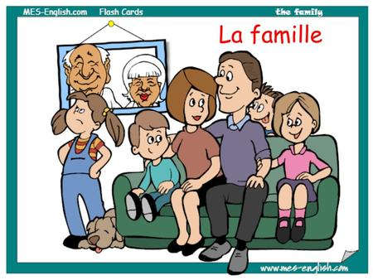

Slide 2
Décris ta famille( مثال ) حسب كل طالب و افراد عائلته **
Décris ta famille
Dans ma famille il y a 4 personnes
j’ai un père il s’appelle Malik . Ma mère
s’appelle Ryma et mon frère s’appelle Watan .
j’aime ma famile

